Slide 1
Állategészségügyi laboratóriumi diagnosztika
Laboratóriumi diagnosztika
Abonyi Tamás DVM, PhD
igazgató, c. egyetemi tanár
abonyit@nebih.gov.hu

Slide 2
Célunk:
Az állati eredetű termékek előállításában való tevékeny részvétel, mely során egészséges állatok, az állatvédelmi és környezetvédelmi előírásoknak megfelelő tartásával, és takarmányozásával kiváló minőségű alapanyagokat termelnek, amiből az élelmiszer iparban kiváló, kockázatmentes terméket állít elő, a vevő ismétel vásárlásával a teljes folyamatot fenntartja.

Slide 3
Egészséges?
„egészséges az az állat, amelyik genetikai képességének megfelelően termel”
Dr. DR. MPX HC Kovács Ferenc akadémikus Úr könyvének mottója
haszonállatra értelmezhető, de mi a meghatározás vadon élő, kedvtelésből tartott állatoknál?
Többféle meghatározás lehetséges

Slide 4
Egészséges?
„Hazai viszonyok között az állategészségügyi kérdések azok, melyek az alkalmazott genetikai erőforrások és a korcsoportnak, hasznosítási iránynak megfelelő, a szabványok alapján előállított takarmányok felhasználása ellenére nem hozzák a genetikailag elérhető (hús, tej, tojás, stb)termelést.”
Reischl Gábor AC vezérigazgató

Slide 5
Az állatorvos szerepe
Képzettsége, tanulmányai alapján vezető szerepe van abban a csapatmunkában, melyben a különböző szakmák szakemberei az előzőekben említett célt kívánják elérni.

Slide 6
Diagnosztikai munka
Klinikai és helyszíni kórbonctani vizsgálatokkal néhány esetben el tudunk érni a diagnosishoz, de:
BJK bts esetében csak gyanúig!
Egyéb, szervi betegségek esetében az elterjedtség megállapításához
LABORATÓRIUMI VIZSGÁLATOK KELLENEK!

Slide 7
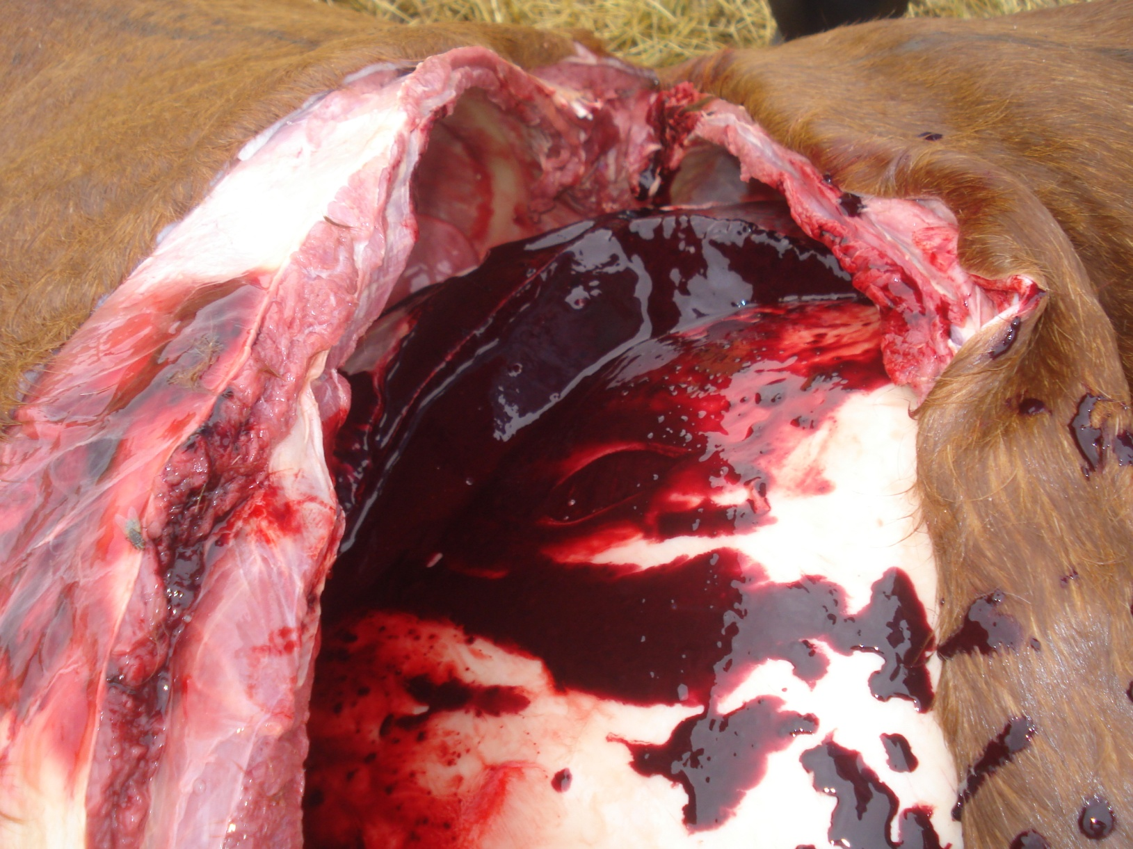

Slide 8
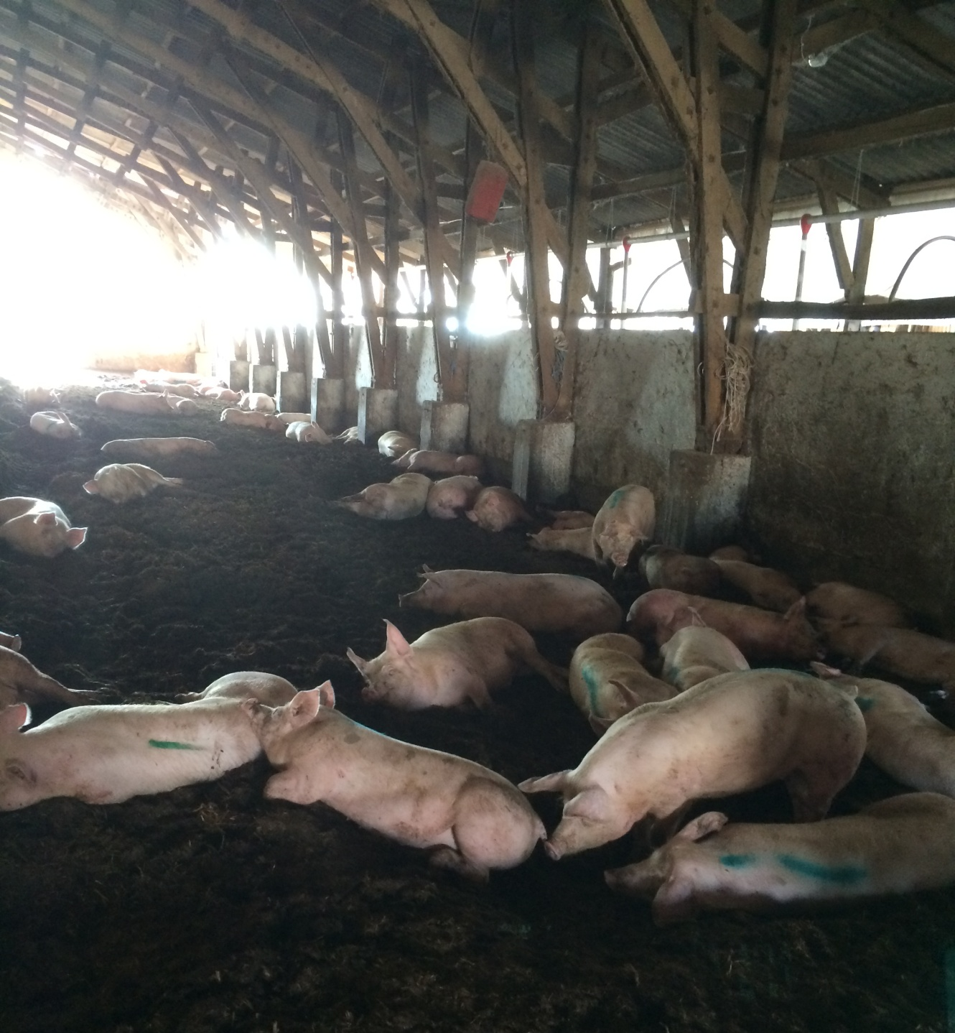

Slide 9
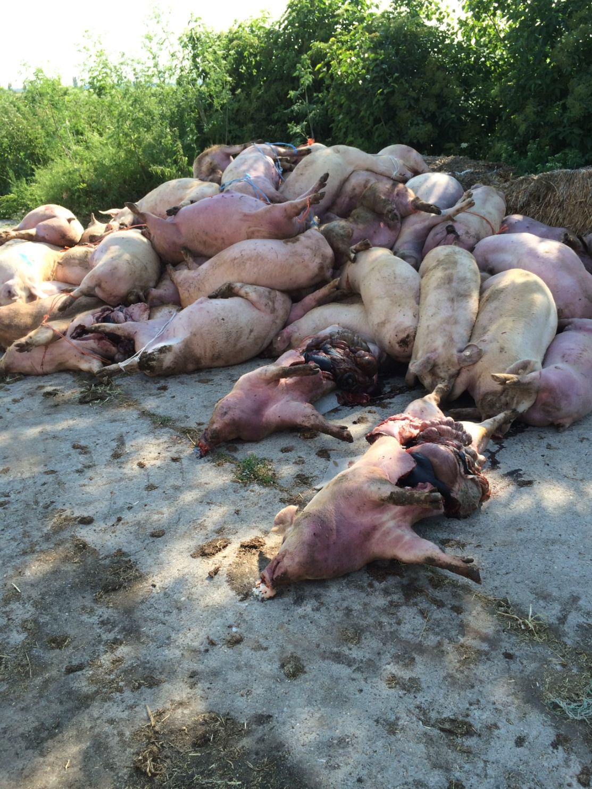

Slide 10
Mely laboratóriumot válasszam?
NÉBIH ÁDI
BJK bts vizsgálatok kizárólagosan itt végeztethetőek,
Hatósági döntést megalapozó vizsgálatok
(export/import, minősítő, stb)
Nem állami fenntartású laboratóriumok
Felmérő, tájékozódó vizsg.
Eseti engedély alapján akkreditált labor bizonyos monitoring vizsgálatok
Az OFÁ kijelölésére egyéb eseti engedéllyel, meghatározott időre Pl.: BT

Slide 11
Tisztázandó kérdések:
Pavlov szerint „az orvos az embereket az állatorvos az emberiséget gyógykezeli”
Az észlelt tünet lehet-e BJK bts. részleges, vagy jellegzetes tünete?
Lehet-e zoonosis tünete?
A kérdésre adott válasz az alapja a további cselekvéseinknek!
Minden más lehetőség csak ezek után következhet!

Slide 12
Állatvilág vadon élő házi állatok
Állatorvosok
fogékonyak
ö s s z e s á l l a t
vadon élő házi állatfajok
adott betegségre fogékony fajok
tudomást szerzünk az egészségromlásról
klinikai tünet
Mintavételre kerül sor
betegellátás, megelőzés, védekezés, napi állatorvosi teendők ellátása szolgáltató állatorvos
szakértők specialisták egyes betegségek leküzdésére mentesítési programok
szakállatorvosok, vagy nagy állattartású cégek főállatorvosai stratégiai kérdésekkel foglalkoznak
kulcsfontosságú állategészségügyi döntéshozók
Kórbonctani feldolgozásra kerül

Slide 13
BJK alá tartozó betegségek laboratóriumi diagnosztikája
Mit?
Kórokozót? Ellenanyagot?
Milyen vizsgálati módszerrel?
OIE (WAHO) kézikönyv alapján
az adott bts-ről szóló fejezetben leírtak alapján (OIE Manual of Diagnostic Tests and Vaccines for Terrestrial Animals, 2012. Chapter 2.8.3.B.1.b.)
lehet módszer leírás KK vagy ELISA pl.: Q-láz
EURL a diagnosztikumra adhat ajánlást pl.: BSE
Lektorált folyóiratban megjelent cikk alapján pl.: BTV PCR
VI
PCR
Antigén kimutató ELISA
ELISA
AGID
KK

Slide 14
A diagnózis felállításának problematikája
specificitás szenzitivitás
a diagnosztikum (ELISA kit) típusa
fals negatív - fals pozitív eredmények értékelése
az egyes gyártási tételek validálása a gyártó kötelessége, a labornak lehetősége (pl.: Belga eljárás)
Screening
Double
Recognition

Slide 15
Az eredmények nemzetközi összehasonlíthatósága
OIE (WAHO) módszerek
EURL körvizsgálatok
hazai jártasság ellenőrző vizsgálatok
társintézményekkel történő „összemérő vizsgálatok”
akkreditáció

Slide 16
Akkreditáció
fogalma
jelentősége
gyakorlati kivitelezése
az akkreditált vizsgálatok szerepe az állategészségügyi igazgatásban

Slide 17
Érdekes estek 1.,
Hrisztov Éva Balaton átúszás közben emésztő szervi fertőzést kap,
Abban az időpontban tömeges garda elhullás volt.
A gardákban szemsérülés, üres emésztő rendszer, kórokozót nem sikerül kimutatni, az úszó verseny idejében friss hal hulla nem volt.
Az ívás idején rendkívül erős szél, hullámverés volt!
Van-e ok okozati összefüggés?
Végső eredmény: egy hajóról került fekália a vízbe, nincs összefüggés

Slide 18
Érdekes esetek 2.
Háztáji sertés vágás, a fej, tüdő, nyelv, szív, máj már az üstben fő, mikor valakinek feltűnik a hatalmas lép!
Áo-t hív, icterus, hiányos elvérzés a lelet.
Lépfene kizárását kéri az áó, mert a megelőző időben a megyében volt eset.
Laborvizsgálat: Foit festés kétes, mert van Bacillus a látótérben, tenyésztés másnapra: nincs bakt. növekedés, PCR Anthrax negatív!

Slide 19
Folytatás
Mi állhat a háttérben?
Mit tegyünk?
Fél év múlva kiderült, hogy telepi munkáért egy selejt kocát kaptak, azt vágták le, melyet előzőleg többször az ellés utáni húgy-ivarszervi fertőzés (SUGD) miatt AB kezeltek!

Slide 20
Érdekes eset 3.
Csütörtökön 5000 napos libát telepítenek egy telepre.
Péntektől napi 100-200 elhullás, a laborban semmitmondó lelet, de nem kelésgyengeség!
Hétfőre összesen már 1000 hulla, SOS laborvizsgálat,
Keddre újabb 1000 hulla, Futárral Bp-re minta, NDV, AI PCR 14 óra alatt, mind negatív eredményű. A megye az azonos kelésből kitelepített más termelőket ellenőrizte, ott nincs nagy elhullás.
Szerda délelőtt a hullák vérmintájának kémiai vizsgálata, szénmonoxid mérgezést mutatott ki, fűtő rendszer hibája miatt.

Slide 21
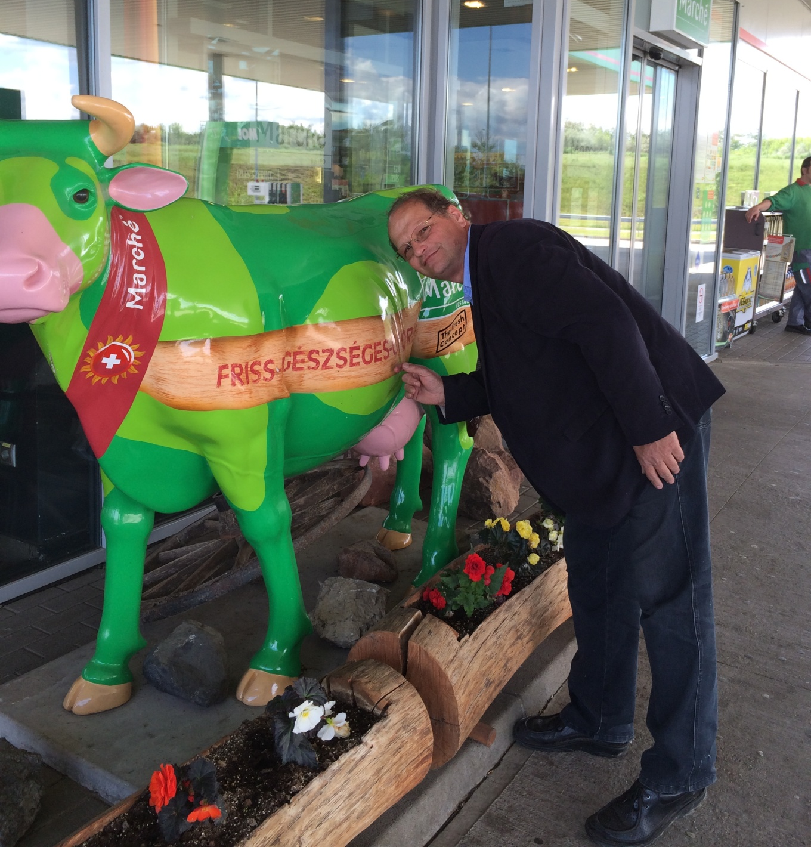

Slide 22
Köszönöm a figyelmet!
Oktató neve
abonyit@nebih.gov.hu

